Slide 1


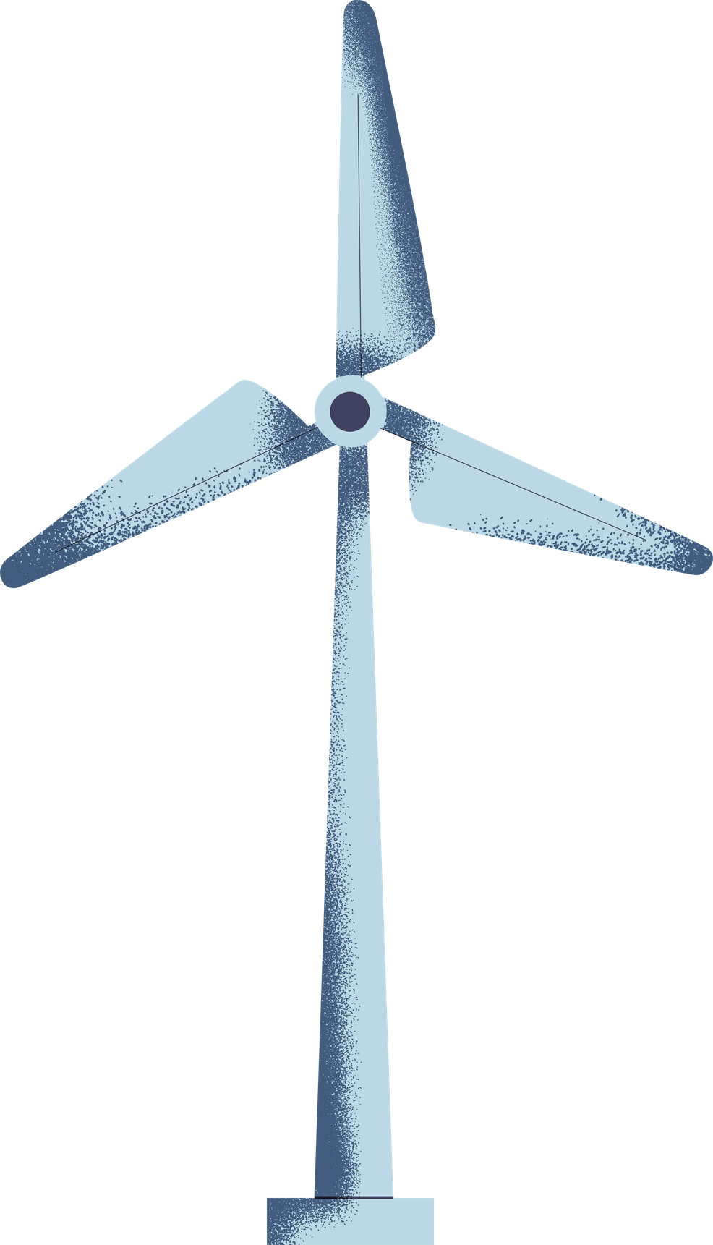

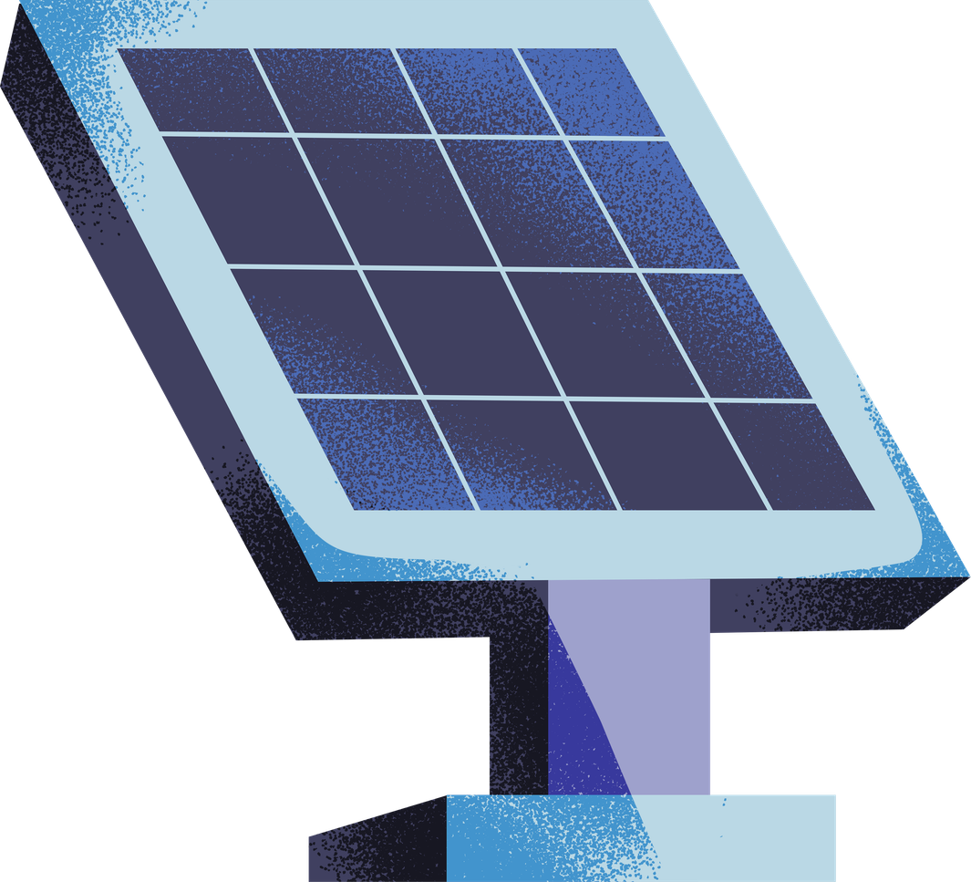
NĂNG LƯỢNG TÁI TẠO
GIA LAI
NĂNG LƯỢNG TÁI TẠO
-tại tỉnh-
-tại tỉnh-
Thực hiện bởi: Tổ 3

Slide 2

NĂNG LƯỢNG TÁI TẠO
-tại tỉnh-
GIA LAI
Thực hiện bởi: Tổ 3

Slide 3

Giới thiệu thành viên
Kim Ngân
Minh Anh
Bảo Khôi
Diễm Quỳnh
Thanh Vân
Phương Anh
Hoàng Khang
Hải Đăng
Thiên Ân
Như Bình
Hoàng Anh
Gia Minh
Năng lượng tái tạo là gì?
Tiềm năng tại Gia Lai:
  Nắng: Nắng nhiều, bức xạ cao.
  Gió: Tốc độ gió lớn, dẫn đầu Tây Nguyên.
  Nước: Sông lớn, địa hình dốc.
  Sinh khối: Nông nghiệp dồi dào.
  Nguồn năng lượng tự nhiên có khả năng tự phục hồi (mặt trời, gió, nước, sinh khối).
  Giảm ô nhiễm môi trường và hạn chế khí nhà kính.

Slide 4

Giới thiệu thành viên
Kim Ngân
Minh Anh
Bảo Khôi
Diễm Quỳnh
Thanh Vân
Phương Anh
Hoàng Khang
Hải Đăng
Thiên Ân
Như Bình
Hoàng Anh
Gia Minh
  Thực trạng phát triển tại Gia Lai
  Giới thiệu & Khái niệm
Năng lượng tái tạo là gì?
Tiềm năng tại Gia Lai:
  Nắng: Nắng nhiều, bức xạ cao.
  Gió: Tốc độ gió lớn, dẫn đầu Tây Nguyên.
  Nước: Sông lớn, địa hình dốc.
  Sinh khối: Nông nghiệp dồi dào.
  Nguồn năng lượng tự nhiên có khả năng tự phục hồi (mặt trời, gió, nước, sinh khối).
  Giảm ô nhiễm môi trường và hạn chế khí nhà kính.
📊 Quy mô: 88 dự án được phê duyệt quy hoạch — Tổng công suất: 4.362,89 MW.
💧 Thủy điện: 49 dự án đang vận hành (2.251,69 MW) — Tiêu biểu: Thủy điện Ialy.
💨 Điện gió: Đang phát triển mạnh — Tiêu biểu: Hưng Hải Gia Lai, Ia Le 1.
☀️Điện mặt trời: Phát triển diện rộng -Tiêu biểu: Krông Pa và điện mặt trời mái nhà.
🌾 Điện sinh khối: 2 nhà máy đang vận hành (129,6 MW)-Tận dụng phụ phẩm nông nghiệp.

Slide 5

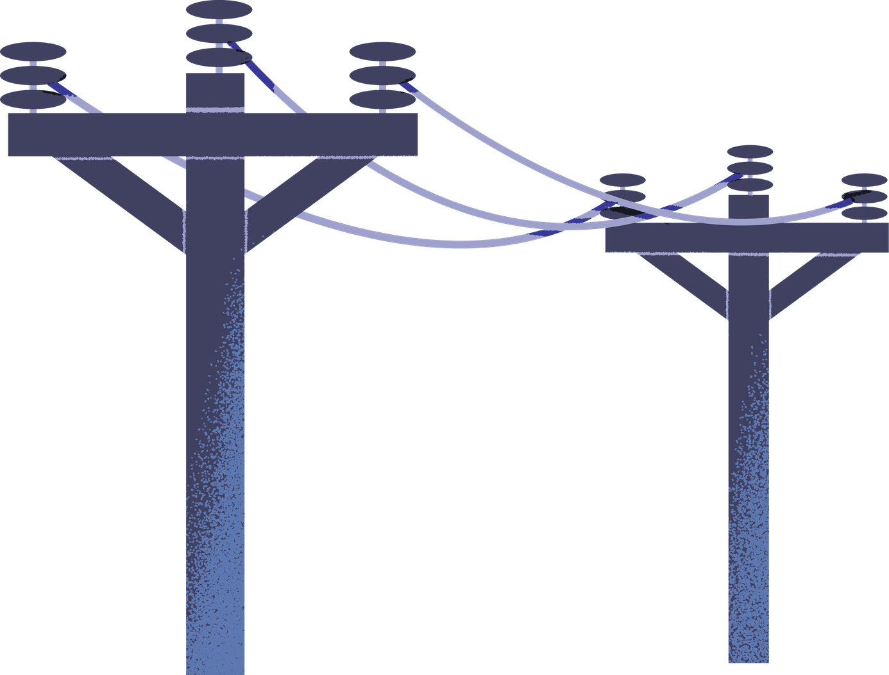

  2. Thực trạng phát triển tại Gia Lai
Quy mô: 88 dự án được phê duyệt quy hoạch — Tổng công suất: 4.362,89 MW.
Thủy điện: 49 dự án đang vận hành (2.251,69 MW) — Tiêu biểu: Thủy điện Ialy.
Điện gió: Đang phát triển mạnh — Tiêu biểu: Hưng Hải Gia Lai, Ia Le 1.
Điện mặt trời: Phát triển diện rộng -Tiêu biểu: Krông Pa và điện mặt trời mái nhà.
Điện sinh khối: 2 nhà máy đang vận hành (129,6 MW)-Tận dụng phụ phẩm nông nghiệp.
  Lợi ích & Thách thức
Lợi ích:
Thách thức:
  Đảm bảo an ninh năng lượng và tạo đòn bẩy phát triển kinh tế địa phương.
  Thu hút vốn đầu tư và giải quyết việc làm cho người lao động.
  Ảnh hưởng đến tài nguyên đất, nguồn nước và hệ sinh thái.
  Áp lực lên hệ thống truyền tải điện.

Slide 6


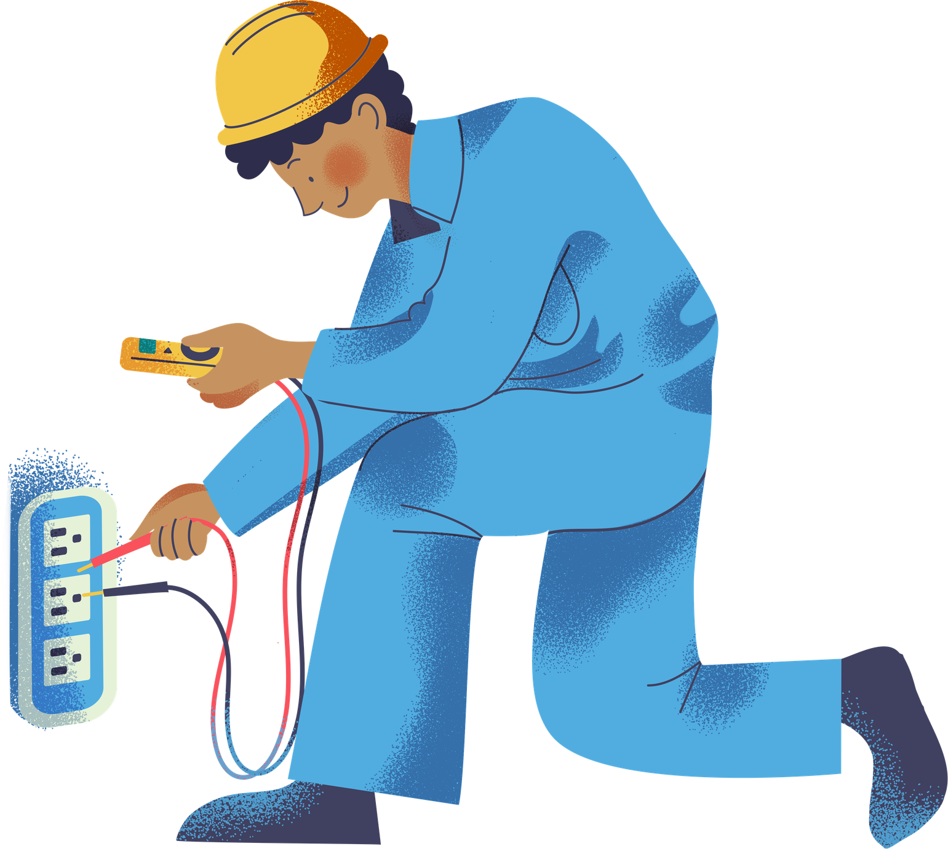

  Mô hình Nhà máy điện tương lai
  3. Lợi ích & Thách thức
Tích hợp lưu trữ (BESS): Kết hợp điện mặt trời/gió với hệ thống pin lưu trữ để ổn định nguồn cấp.
Lợi ích:
Thách thức:
  Đảm bảo an ninh năng lượng và tạo đòn bẩy phát triển kinh tế địa phương.
  Thu hút vốn đầu tư và giải quyết việc làm cho người lao động.
  Ảnh hưởng đến tài nguyên đất, nguồn nước và hệ sinh thái.
  Áp lực lên hệ thống truyền tải điện.
Tăng trưởng xanh: Tận dụng tối đa phụ phẩm nông nghiệp, sử dụng đất hợp lý và bảo vệ môi trường.
Công nghệ thông minh: Ứng dụng công nghệ hiện đại trong điều hành và tối ưu hiệu suất.

Slide 7


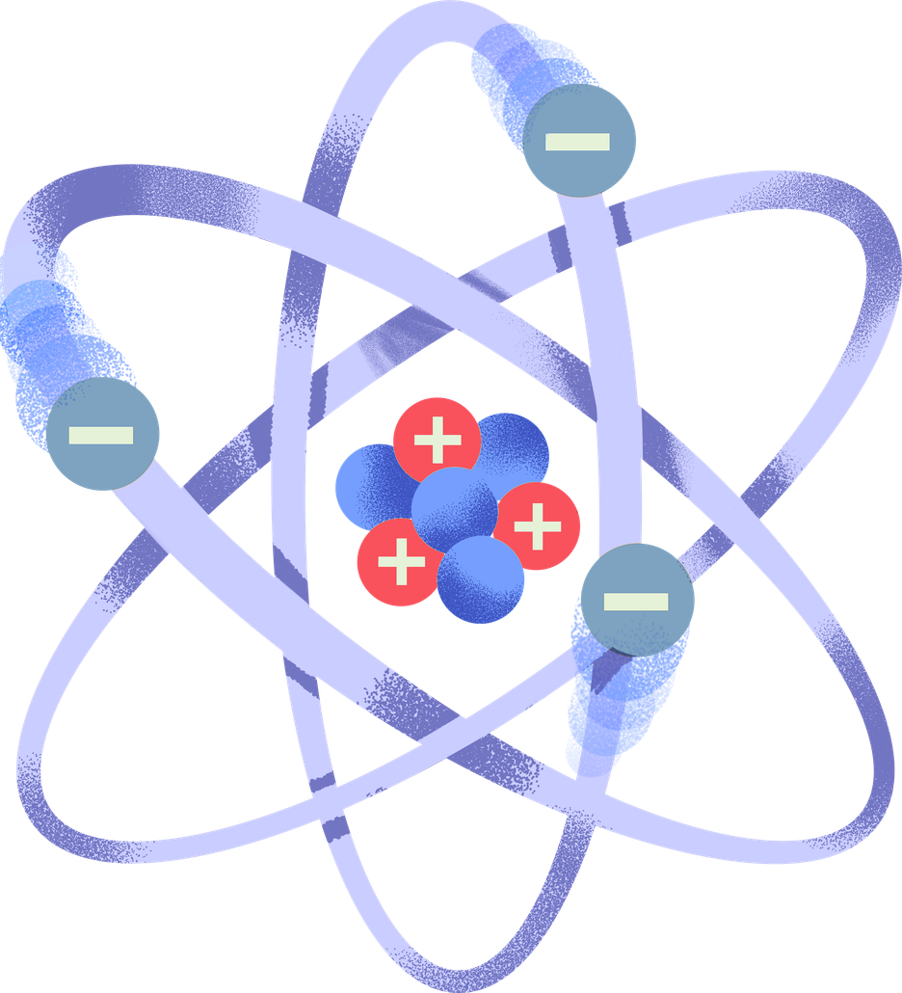
  Lợi ích & Thách thức
Lợi ích:
Thách thức:
  Đảm bảo an ninh năng lượng và tạo đòn bẩy phát triển kinh tế địa phương.
  Thu hút vốn đầu tư và giải quyết việc làm cho người lao động.
  Ảnh hưởng đến tài nguyên đất, nguồn nước và hệ sinh thái.
  Áp lực lên hệ thống truyền tải điện.
  4. Mô hình Nhà máy điện tương lai
Tích hợp lưu trữ (BESS): Kết hợp điện mặt trời/gió với hệ thống pin lưu trữ để ổn định nguồn cấp.
Tăng trưởng xanh: Tận dụng tối đa phụ phẩm nông nghiệp, sử dụng đất hợp lý và bảo vệ môi trường.
Công nghệ thông minh: Ứng dụng công nghệ hiện đại trong điều hành và tối ưu hiệu suất.

Slide 8
  Các nguồn tham khảo:
  Cộng đồng Kỹ sư, Thợ Điện lạnh Việt Nam: http://hvacrvn.com/
  Tập đoàn Điện lực Việt Nam - EVN: https://www.evn.com.vn/
  Cục Điện lực và Năng lượng tái tạo - Bộ Công Thương: http://erea.gov.vn
  Công ty Cổ phần Tư vấn xây dựng điện 1 (PECC1): http://www.pecc1.com.vn/d4/news/Vai-tro-cua-thuy-dien-trong-he-thong-khi-Viet-Nam-phat-trien-manh-dien-mat-troi-8-1731.aspx
  Sở Công Thương tỉnh Gia Lai, bài viết “Năng lượng tái tạo: Đòn bẩy tăng trưởng xanh”, ngày 15/2/2024: https://sct.gialai.gov.vn/tin-hoat-dong/nang-luong-ktat-moi-truong/2024/Nang-luong-tai-tao-Don-bay-tang-truong-xanh.aspx
  Cổng thông tin điện tử Bộ Khoa học và Công nghệ, bài viết “Phát triển năng lượng tái tạo: Mở đường cho những dự án lớn”, ngày 19/11/2025: https://mst.gov.vn/phat-trien-nang-luong-tai-tao-mo-duong-cho-nhung-du-an-lon-197251118211650699.html
KẾT LUẬN
  https://www.evn.com.vn/
Năng lượng tái tạo là trụ cột kinh tế vững chắc của tỉnh Gia Lai. Bằng việc kết hợp hài hoà giữa các nguồn lực tự nhiên dồi dào và việc ứng dụng các mô hình công nghệ, Gia Lai tự tin hướng tới mục tiêu phát triển bền vững
  https://www.erea.gov.vn/vi-VN

Slide 9
CẢM
  Các nguồn tham khảo:
  Cộng đồng Kỹ sư, Thợ Điện lạnh Việt Nam: http://hvacrvn.com/
  Tập đoàn Điện lực Việt Nam - EVN: https://www.evn.com.vn/
  Cục Điện lực và Năng lượng tái tạo - Bộ Công Thương: http://erea.gov.vn
  Công ty Cổ phần Tư vấn xây dựng điện 1 (PECC1): http://www.pecc1.com.vn/d4/news/Vai-tro-cua-thuy-dien-trong-he-thong-khi-Viet-Nam-phat-trien-manh-dien-mat-troi-8-1731.aspx
  Sở Công Thương tỉnh Gia Lai, bài viết “Năng lượng tái tạo: Đòn bẩy tăng trưởng xanh”, ngày 15/2/2024: https://sct.gialai.gov.vn/tin-hoat-dong/nang-luong-ktat-moi-truong/2024/Nang-luong-tai-tao-Don-bay-tang-truong-xanh.aspx
  Cổng thông tin điện tử Bộ Khoa học và Công nghệ, bài viết “Phát triển năng lượng tái tạo: Mở đường cho những dự án lớn”, ngày 19/11/2025: https://mst.gov.vn/phat-trien-nang-luong-tai-tao-mo-duong-cho-nhung-du-an-lon-197251118211650699.html
  Code HTML: https://github.com

Slide 10

ơn
  Cộng đồng Kỹ sư, Thợ Điện lạnh Việt Nam: http://hvacrvn.com/
  Tập đoàn Điện lực Việt Nam - EVN: https://www.evn.com.vn/
  Cục Điện lực và Năng lượng tái tạo - Bộ Công Thương: http://erea.gov.vn
  Công ty Cổ phần Tư vấn xây dựng điện 1 (PECC1): http://www.pecc1.com.vn/d4/news/Vai-tro-cua-thuy-dien-trong-he-thong-khi-Viet-Nam-phat-trien-manh-dien-mat-troi-8-1731.aspx
  Sở Công Thương tỉnh Gia Lai, bài viết “Năng lượng tái tạo: Đòn bẩy tăng trưởng xanh”, ngày 15/2/2024: https://sct.gialai.gov.vn/tin-hoat-dong/nang-luong-ktat-moi-truong/2024/Nang-luong-tai-tao-Don-bay-tang-truong-xanh.aspx
  Cổng thông tin điện tử Bộ Khoa học và Công nghệ, bài viết “Phát triển năng lượng tái tạo: Mở đường cho những dự án lớn”, ngày 19/11/2025: https://mst.gov.vn/phat-trien-nang-luong-tai-tao-mo-duong-cho-nhung-du-an-lon-197251118211650699.html
  Các nguồn tham khảo:
  Cộng đồng Kỹ sư, Thợ Điện lạnh Việt Nam: http://hvacrvn.com/
  Tập đoàn Điện lực Việt Nam - EVN: https://www.evn.com.vn/
  Cục Điện lực và Năng lượng tái tạo - Bộ Công Thương: http://erea.gov.vn
  Công ty Cổ phần Tư vấn xây dựng điện 1 (PECC1): http://www.pecc1.com.vn/d4/news/Vai-tro-cua-thuy-dien-trong-he-thong-khi-Viet-Nam-phat-trien-manh-dien-mat-troi-8-1731.aspx
  Sở Công Thương tỉnh Gia Lai, bài viết “Năng lượng tái tạo: Đòn bẩy tăng trưởng xanh”, ngày 15/2/2024: https://sct.gialai.gov.vn/tin-hoat-dong/nang-luong-ktat-moi-truong/2024/Nang-luong-tai-tao-Don-bay-tang-truong-xanh.aspx
  Cổng thông tin điện tử Bộ Khoa học và Công nghệ, bài viết “Phát triển năng lượng tái tạo: Mở đường cho những dự án lớn”, ngày 19/11/2025: https://mst.gov.vn/phat-trien-nang-luong-tai-tao-mo-duong-cho-nhung-du-an-lon-197251118211650699.html

